Slide 1
Fractura de Navicular y Cuboides Lesión de Chopart
Dr Leonardo Lagos

Slide 2
OBJETIVOS
COMPRENDER LA IMPORTANCIA DE LA ARTICULACIÓN DE CHOPART EN RELACIÓN A MOVILIDAD Y ALINEACIÓN DEL PIE.
ENTENDER LOS MECANISMOS LESIONALES Y PATRONES DE LESIÓN ALREDEDOR DE LA ARTICULACIÓN DE CHOPART.
PODER APLICAR LOS DISTINTOS PRINCIPIOS DE TRATAMIENTO, EN RELACIÓN AL TIPO DE LESIÓN DIAGNOSTICADO

Slide 3
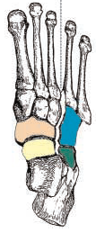
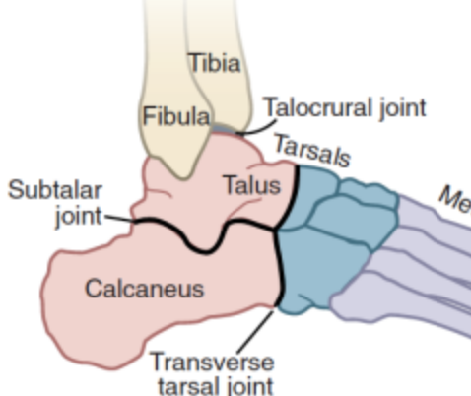
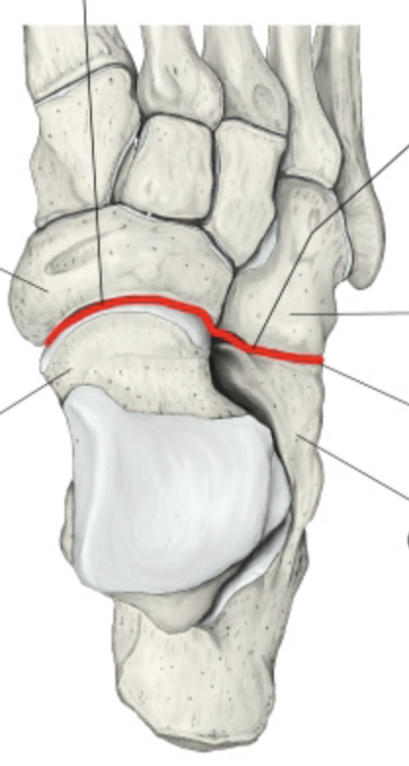
Anatomía / Biomecánica
- Columna medial: Talo Navicular (TN)
Columna lateral: Calcaneo Cuboidea (CC)
Intima relación con Subtalar (ST)
Estas 3 articulaciones dan movilidad retropié (70% es por TN, Coxa Pedis)
Suckel A. Gait & Posture, 2008.
Rammelt S. Foot Ankle Clin, 2017.

Slide 4
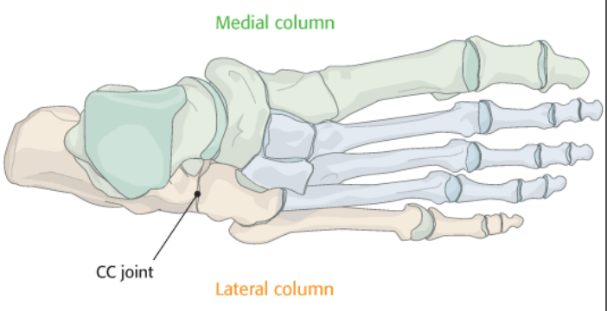
Columna medial: ESTABILIDAD
Columna lateral: MOVILIDAD
Deben mantener una relación compensada para alineación adecuada del pie
Col Medial más larga: pie plano Col lateral más larga: pie cavo
Krähenbühl. EFFORT Open Rev, 2017.

Slide 5
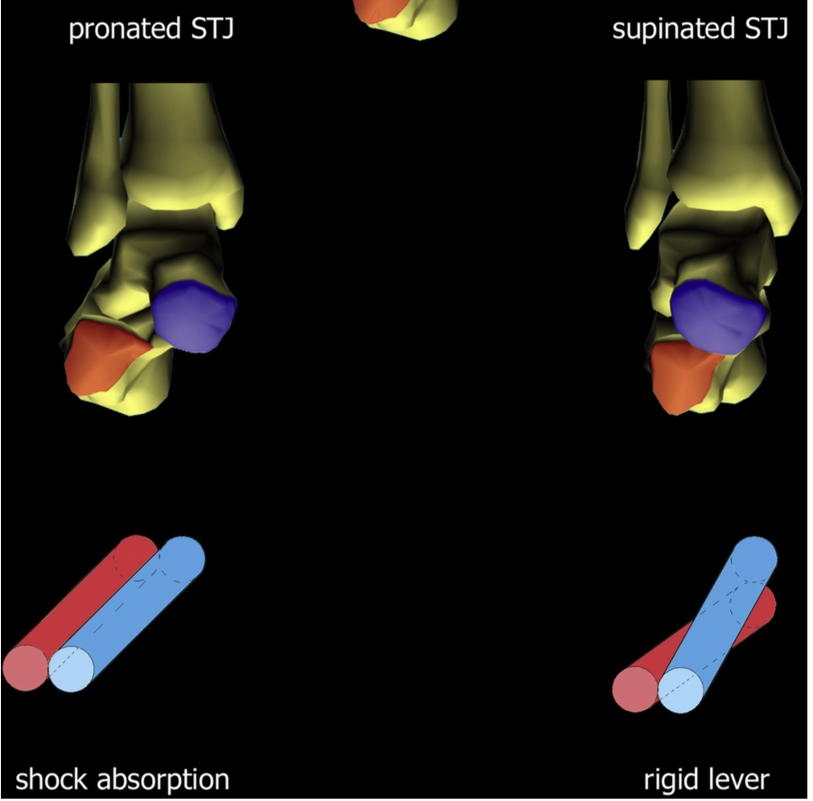
Marcha:
Apoyo: Pie flexible(pronación)
Despegue: Pie rígido(supinación)

Slide 6
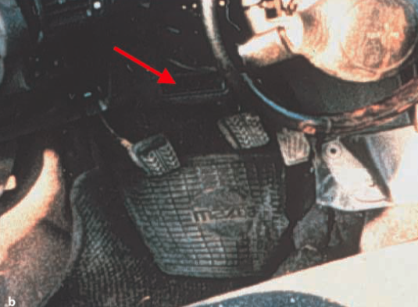
Lesión de Chopart
Baja incidencia. 3.6 / 100.000 personas al año.
Pacientes jóvenes, 37 años promedio.
40% no se diagnostica en primera instancia.
La mayoría lesiones ligamentosas o avulsivas de baja energía.
20% lesiones de alta energía en contexto de politraumatizado.
Accidentes de tránsito
Caídas de altura
Resultados funcionales regulares y malos
Van Dorp K. J Foot Ankle Surg, 2010.

Slide 7
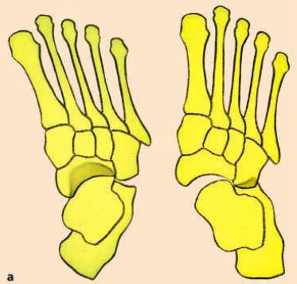
Mecanismo Lesional
Medial
Lateral
Aducción o Abducción de mediopie contra retropie
Klaue K. Injury, 2004.

Slide 8
Clasificación
Main y Jowett, 1975. En base a mecanismo lesional.
Tipo I
LUXACIÓN MEDIAL
A. Fractura Talo
B. Fractura Navicular (lateral)
Tipo II
AXIAL
Fractura central Navicular
Tipo III
LUXACIÓN LATERAL
Fractura cuboides / fractura calcaneo
Tipo IV
LUXACIÓN PLANTAR
Luxación TN y CC
Tipo V
CRUSH
Main BJ, Jowett RL. J Bone Joint Surg Br, 1975.

Slide 9
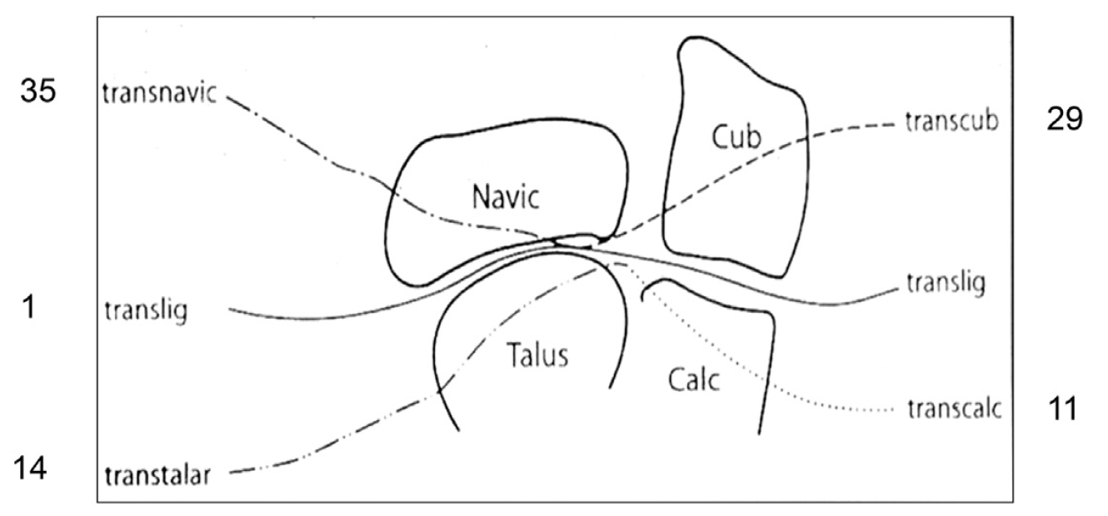
Zwipp, 2002. En base a patrón anatómico de lesión.
1. Transligamentosa
2. Transtalar
3. Transcalcanea
4. Transnavicular
5. Transcuboidal
6. Combinaciones
Zwipp H. Unfallchirurg, 2002.

Slide 10
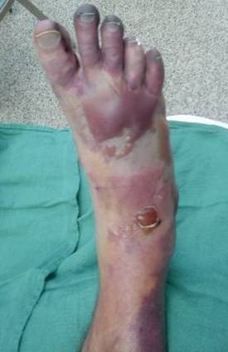
Clínica
ABC del trauma en contexto de alta energía
Se confunde con lesiones de tobillo
Dolor
Equimosis
Edema
Estado partes blandas
Alto índice sospecha
Kutaish H. Eur J Orthop Surg Traumatol, 2017.

Slide 11
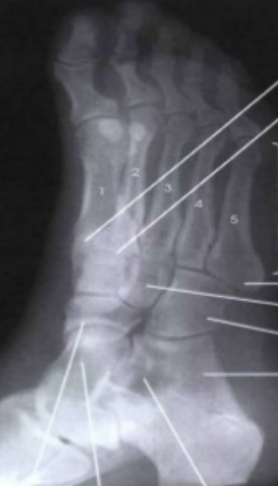
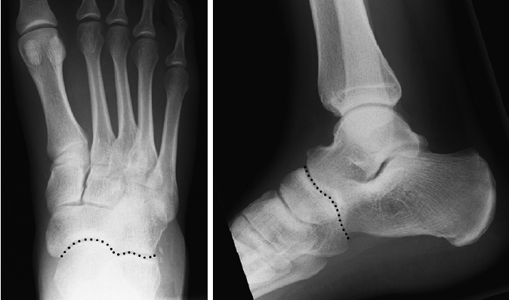
Imágenes
Rx pie AP lateral y oblicua
Imagen normal de doble curva en
articulación de Chopart

Slide 12
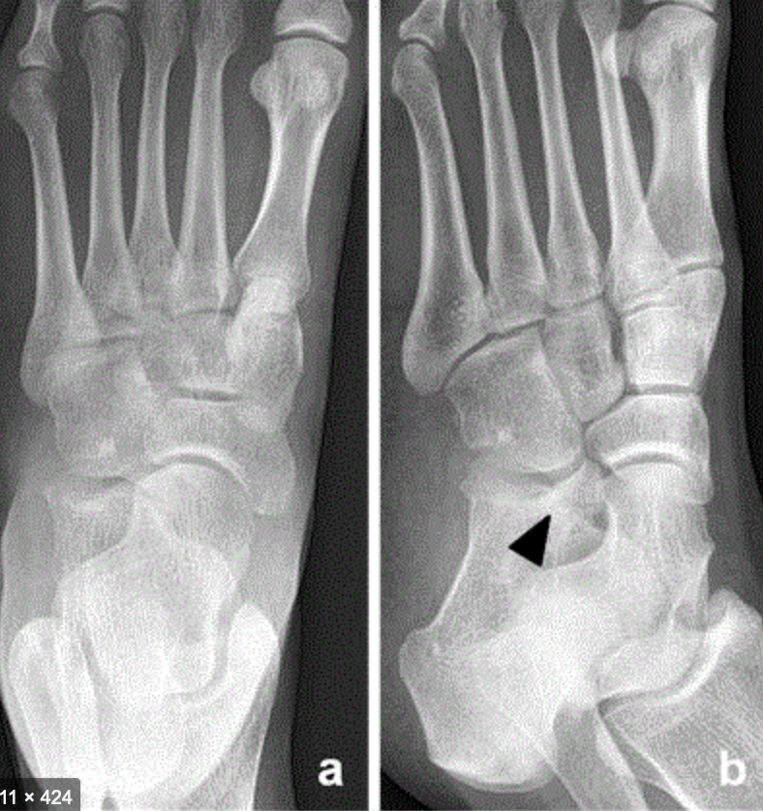
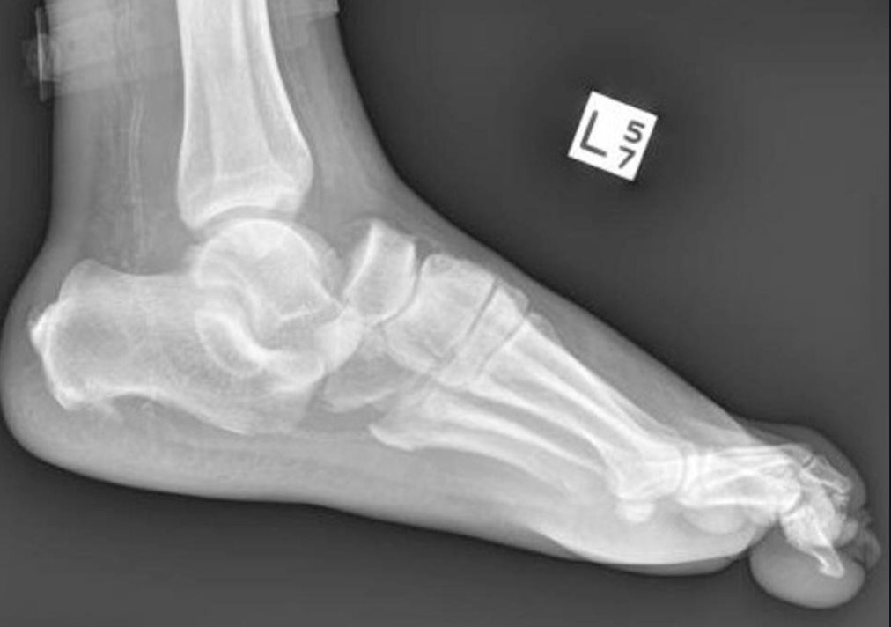
Fractura proceso anterior calcaneo
Luxación dorsomedial Chopart

Slide 13
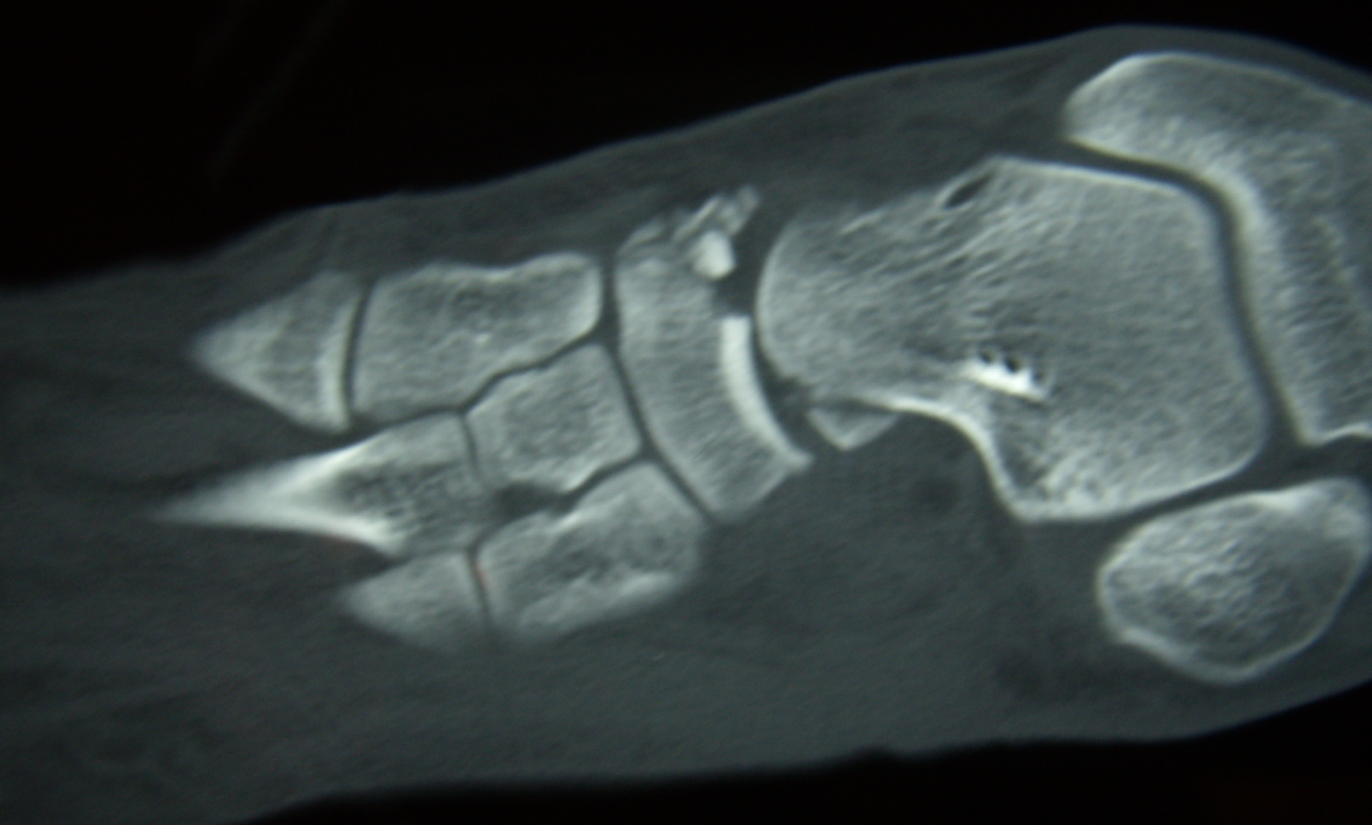
TAC
Fundamental para descartar fracturas asociadas y definir patrón de fracturas ya vistas en Rx
80% de información adicional
Rammelt S. Foot Ankle Clin, 2017.

Slide 14
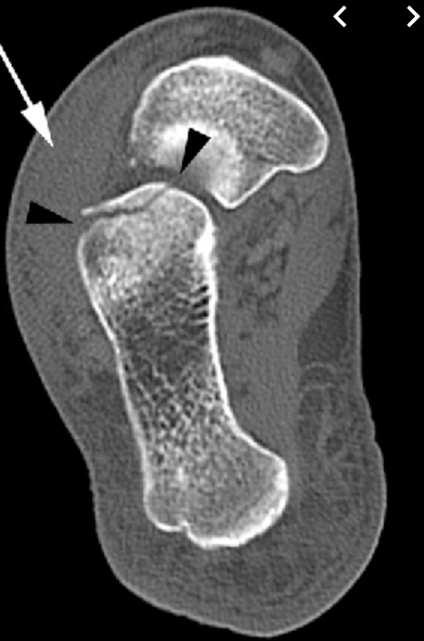
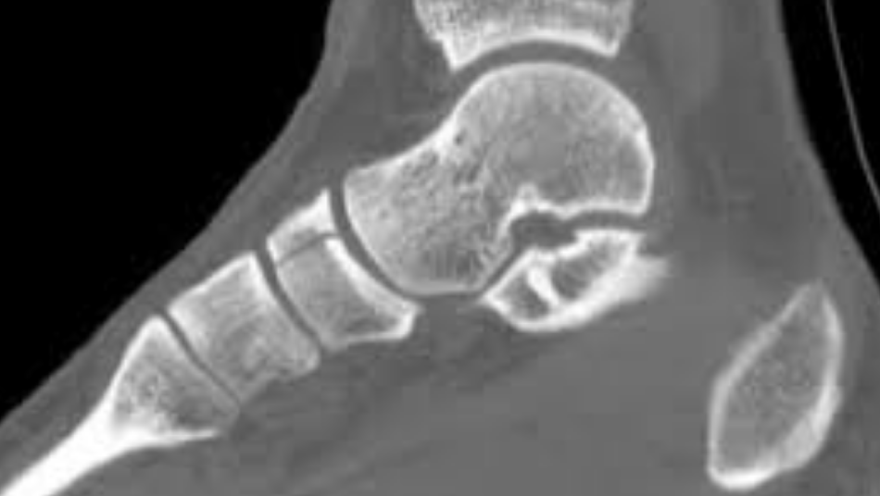
Tratamiento ortopédico
Esguinces
Luxaciones estables post reducción
Fracturas avulsivas
Bota de marcha con carga según tolerancia por 6 semanas
Fracturas no desplazadas (TAC)
Bota de marcha sin carga por 6 semanas, luego carga según tolerancia
Marshall D. Foot Ankle Surg, 2019.
Rammelt S. Foot Ankle Clin, 2017.

Slide 15
Tratamiento quirúrgico
Objetivos
Mantener columna medial
Mantener columna lateral
Estabilidad articular
Reducción articular
Más de 2 mm desplazamiento
Más de 1 mm en navicular
Más importante en columna medial
Kutaish H. Eur J Orthop Surg Traumatol, 2017
Rammelt S. Foot Ankle Clin, 2017.
Swords M. Foot Ankle Clin, 2008.

Slide 16
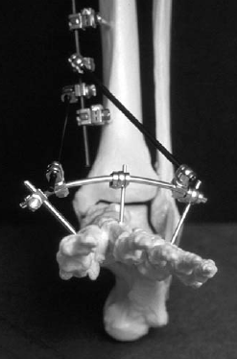
Etapas de tratamiento
Depende del patrón de lesión y estado partes blandas
Manejo precoz
Reducción cerrada
Inmovilización
Aseo quirúrgico
Fijación externa temporal
Fijación interna inmediata
Fijación externa definitva ?
Manejo quirúrgico definitivo
RA FI
1 – 2 semanas
Manejo de Urgencia
Swords M. Foot Ankle Clin, 2008.
DiGiovanni Ch. Foot Ankle Clin, 2004.

Slide 17
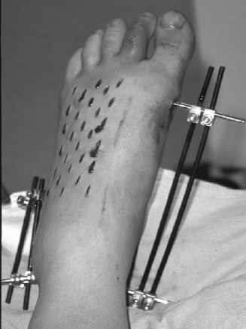
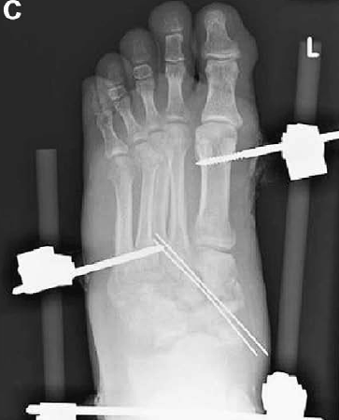
Manejo de Urgencia
Fractura expuesta
Sindrome compartimental
Luxación irreductible
Partes blandas mala calidad
Fijación externa
Agujas kischner

Slide 18
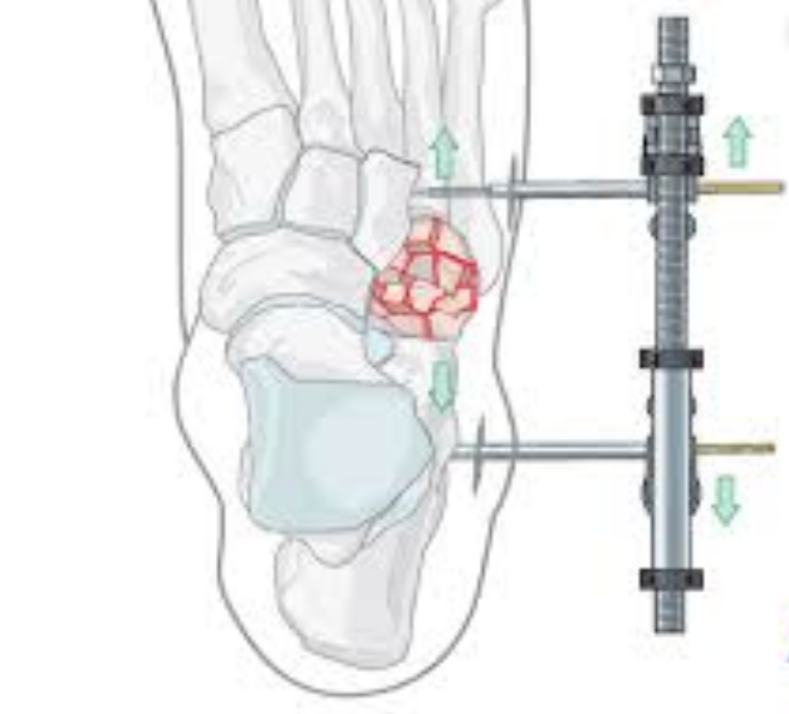
OTS definitiva
Tornillos
Placas
Placas “puente”
Fijador externo ?
Rasgos simples
Rasgos con conminución
Conminución extrema: “bolsa de huesos”
Kutaish H. Eur J Orthop Surg Traumatol, 2017
Rammelt S. Foot Ankle Clin, 2017.
Iliopoulos E. Orthopaedics and Trauma, 2018.

Slide 19
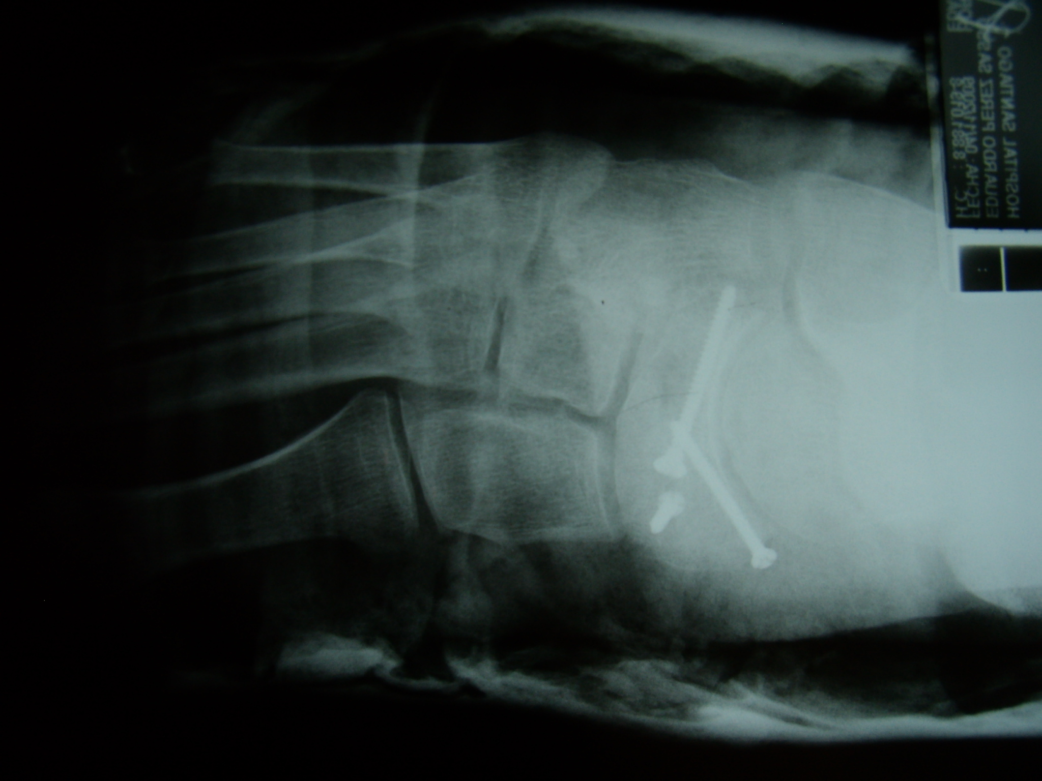
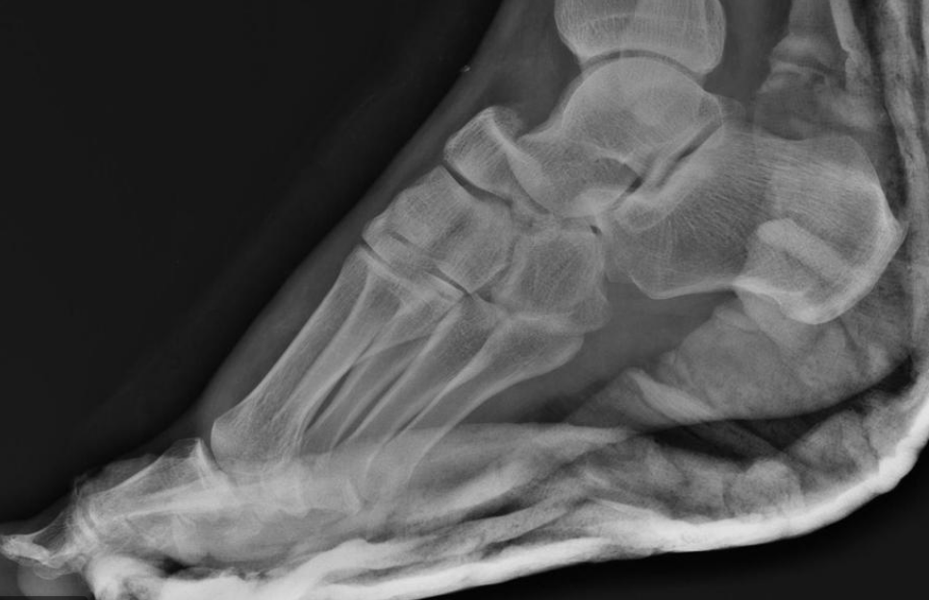
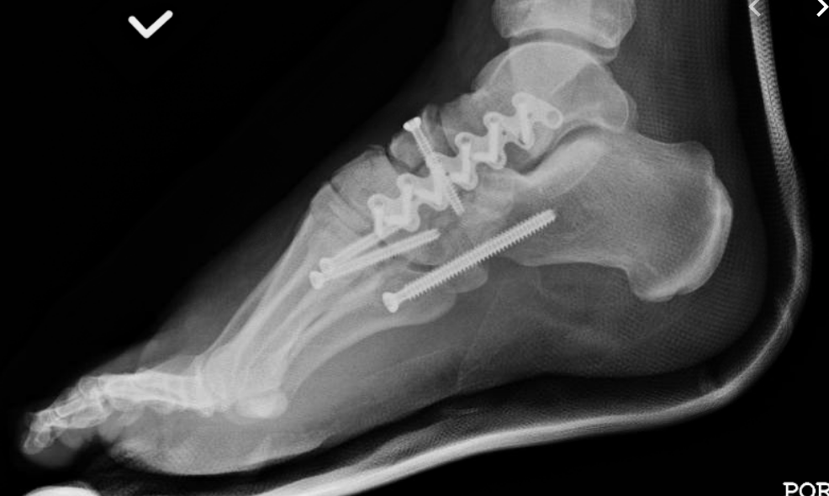

Slide 20
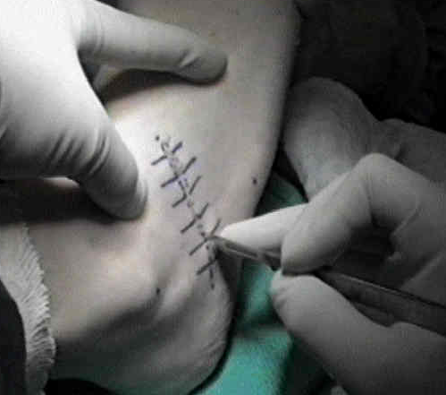
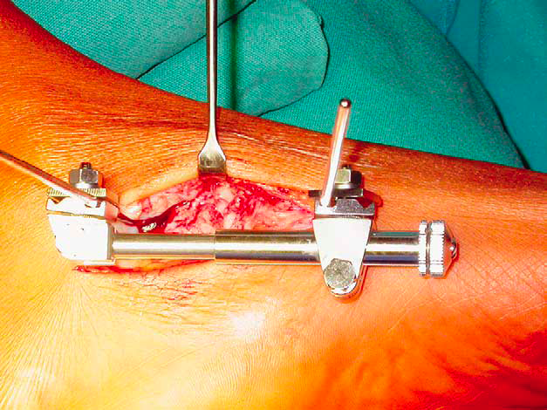
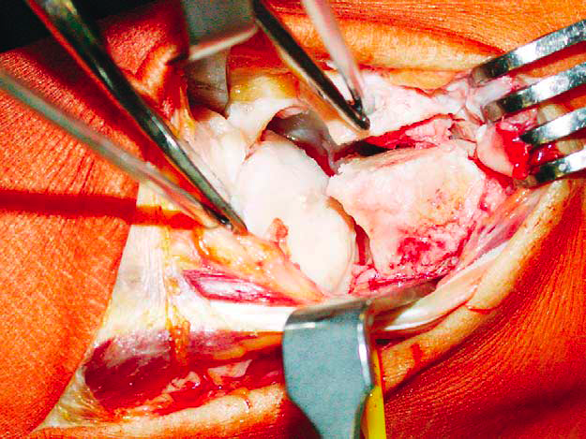
Abordajes
ANTEROMEDIAL
DORSAL
ANTEROLATERAL
OLLIER
DOBLE ABORDAJE

Slide 21
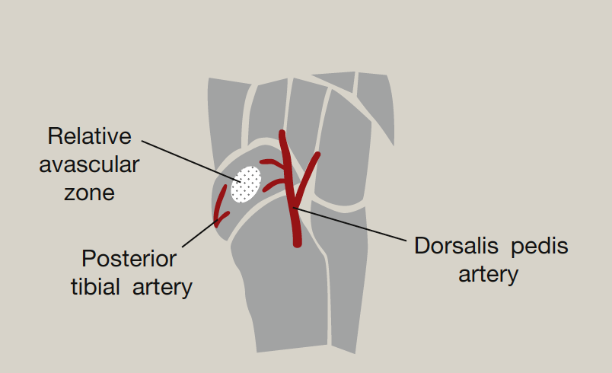
Fractura de Navicular
Es el hueso del tarso más frecuentemente fracturado
Fracturas avulsivas capsulares
Importancia mecánica y de movilidad de art TN
Riesgo de Necrosis Avascular por circulación periférica
Patel N. Orthopaedics and Trauma, 2018.

Slide 22
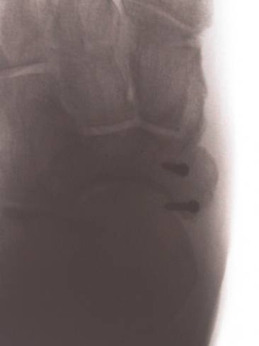
Tipos de Fractura
Agudas
Avulsiva
Tuberosidad
Cuerpo
Stress
Alta Energía

Slide 23
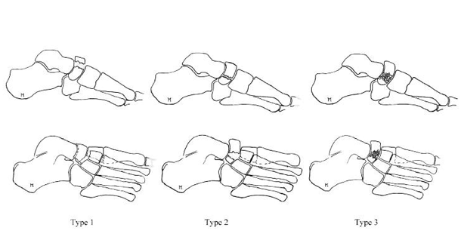
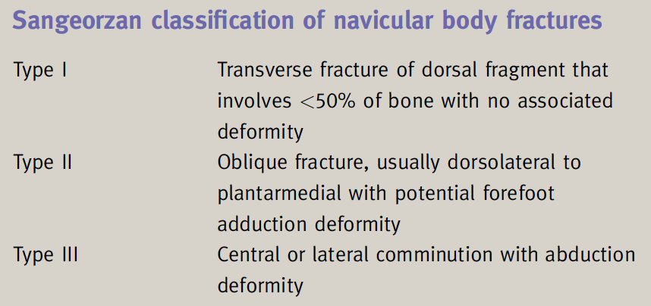
Clasificación - Sangeorzan
Sangeorzan B. J Bone Joint Surg Am, 1989.

Slide 24
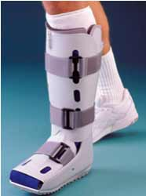
Tratamiento Ortopédico
Fx avulsivas menos de 25% superficie
Fx tuberosidad
Fx Sangeorzan tipo I y II no desplazadas

Slide 25
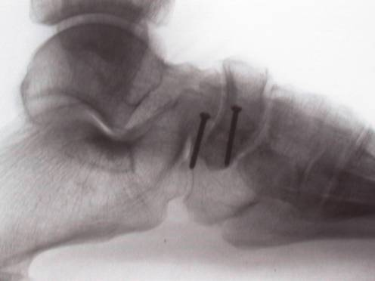
Tratamiento Quirúrgico
Resección fragmento
No unión sintomática fx avulsiva o tuberosidad
Reducción y OTS
Fx avulsiva + de 25% superficie
Fx tuberosidad más de 5 mm desplazamiento
Fx cuerpo desplazada más de 1 mm
Acortamiento columna
medial más de 3 mm
Inestabilidad TN o NC
Desperiostización !!
Abordajes según Fx
Patel N. Orthopaedics and Trauma, 2018.
Clements J. Clin Podiatr Med Surg, 2018.

Slide 26
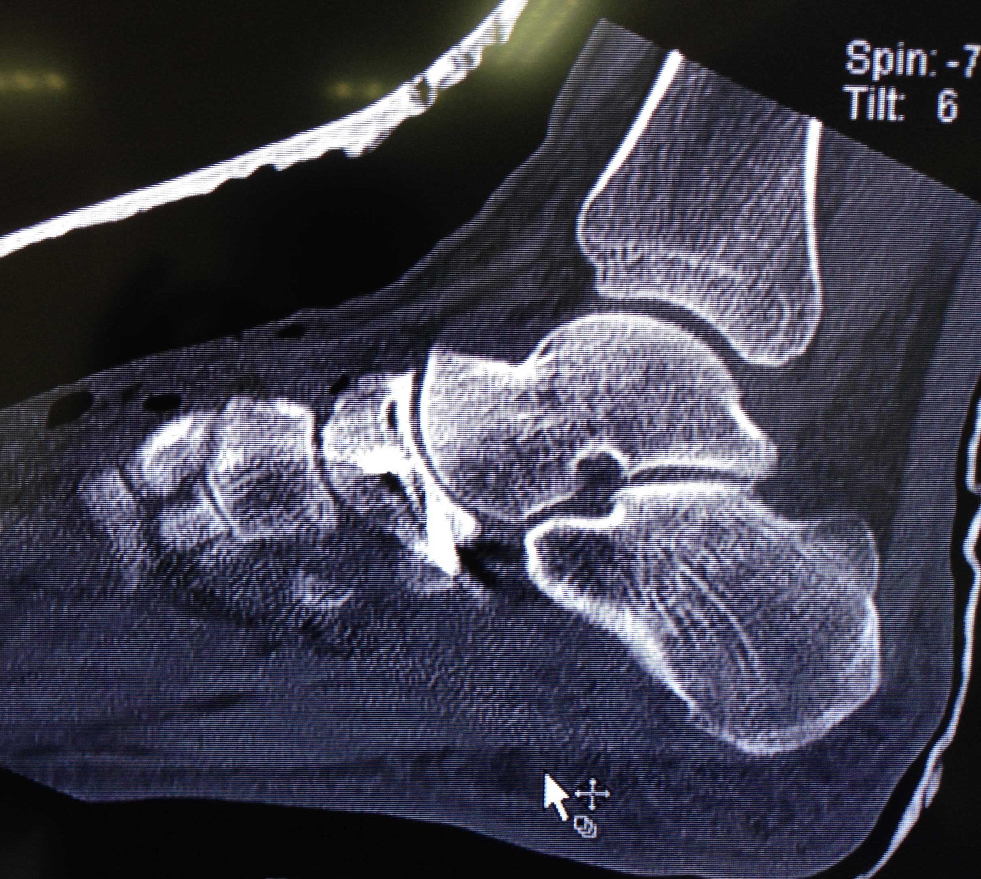

Slide 27
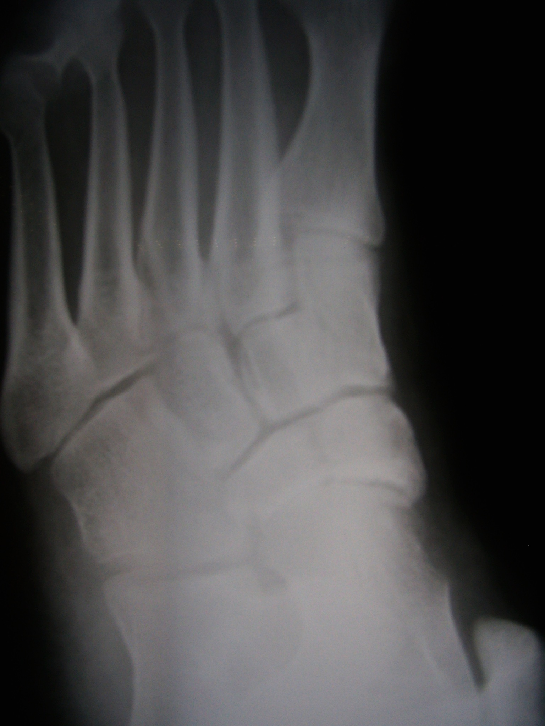
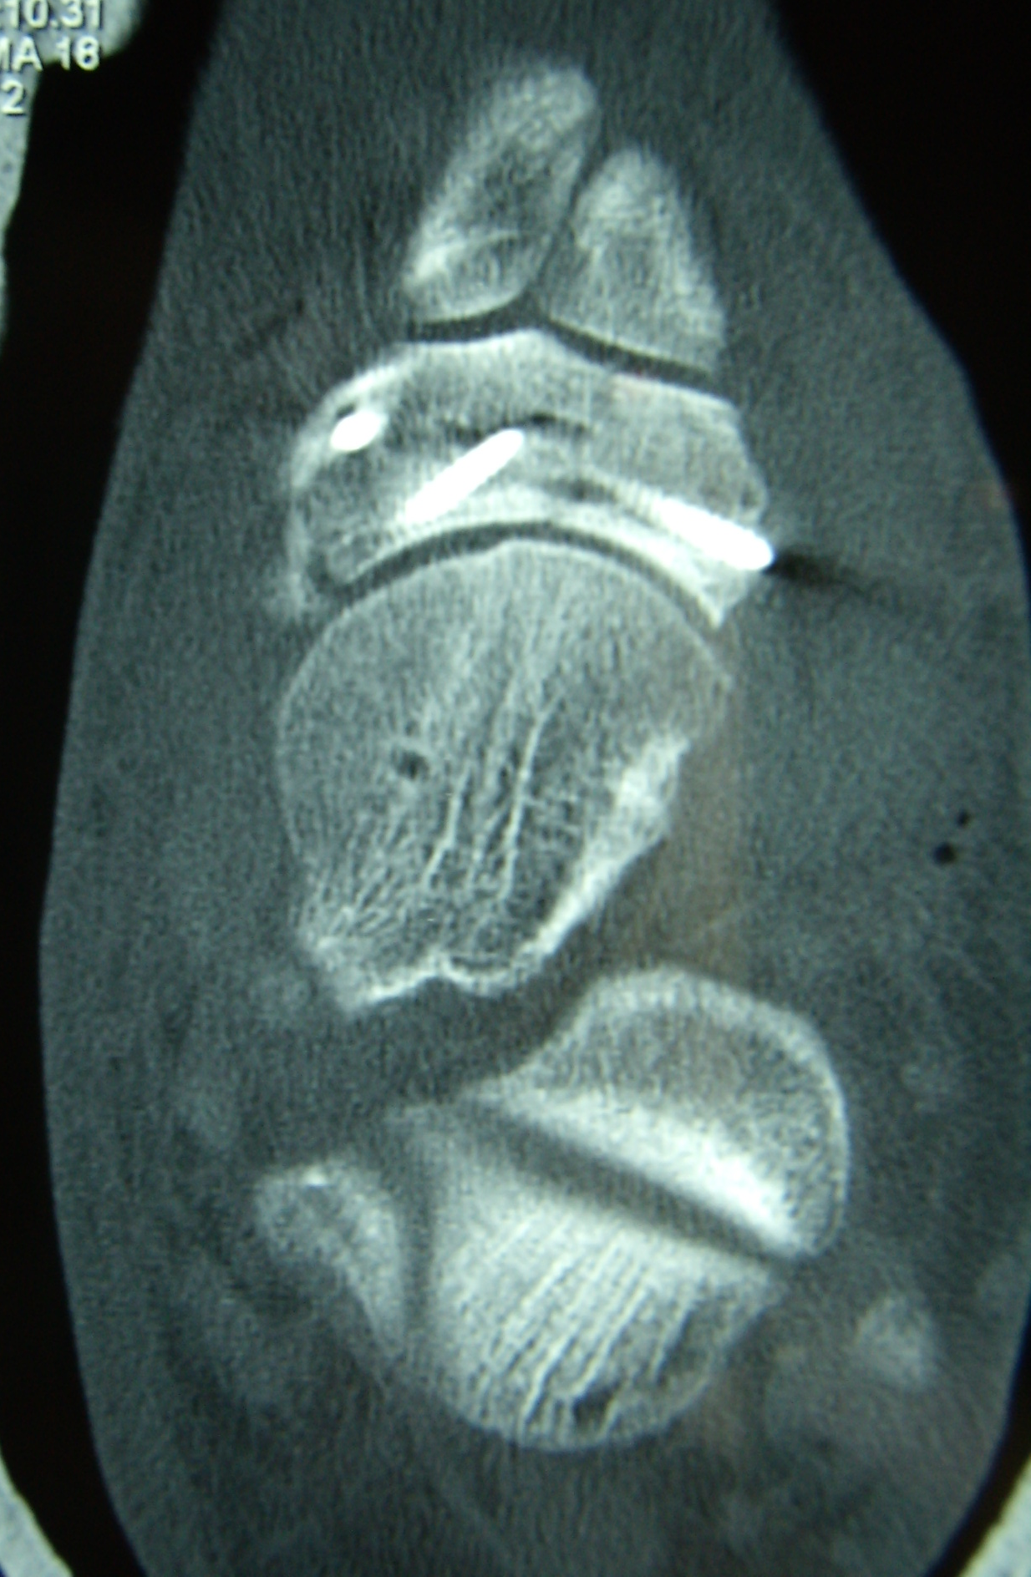

Slide 28
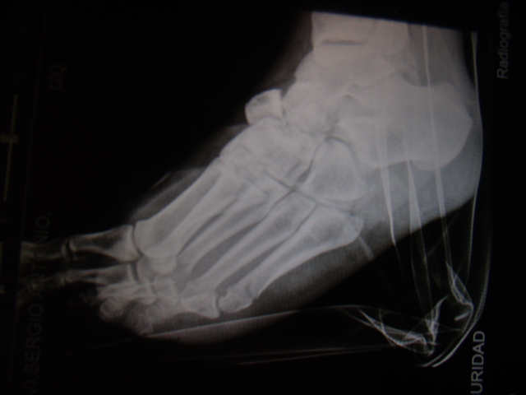
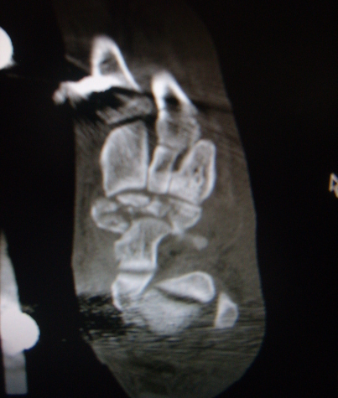
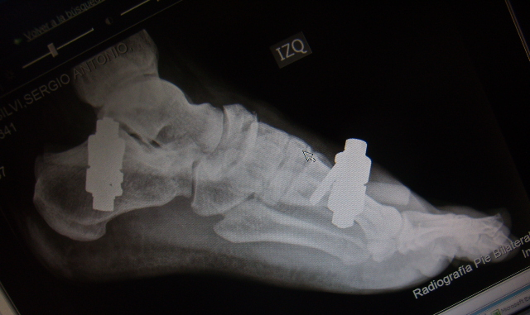

Slide 29
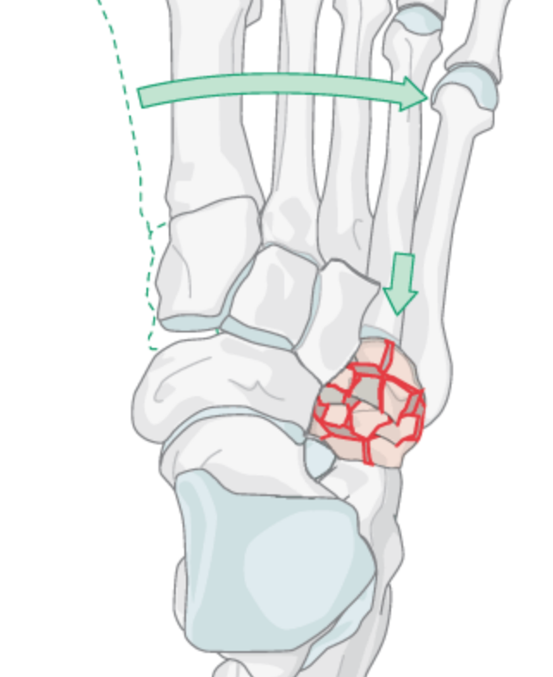
Fractura de Cuboides
Lo más frecuente son fx avulsivas en contexto de mecanismo torsional.
Fracturas de cuerpo son poco frecuentes, siempre descartar asociación con Lisfranc
Rol del cuboides en mantener largo de columna lateral.
Iliopoulos E. Orthopaedics and Trauma, 2018.

Slide 30
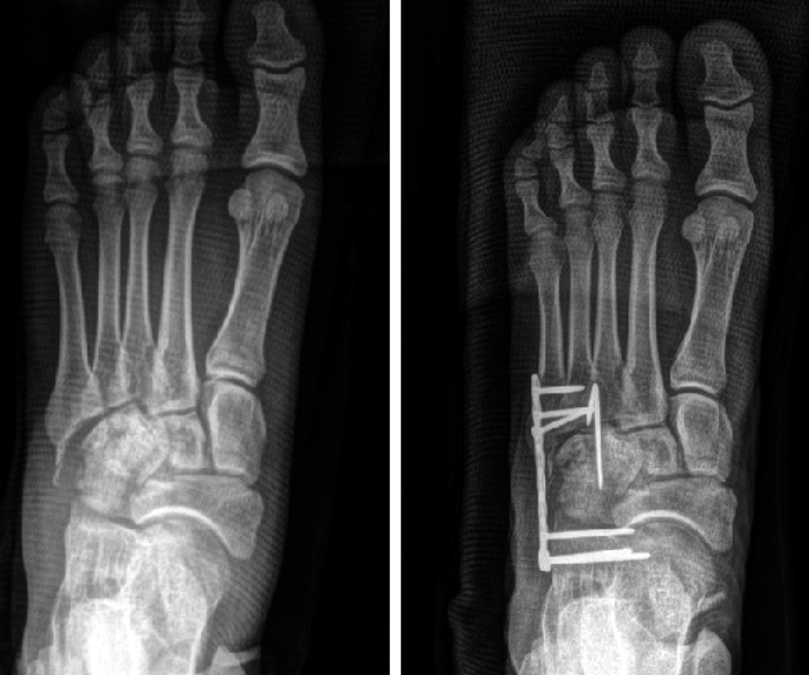
Tratamiento
Ortopédico
Fx avulsivas o no desplazadas
de cuerpo
Reducción y OTS
Fx desplazamiento articular más de
2 mm.
Tornillos
Placas específicas
Placa puente o fijador externo

Slide 31
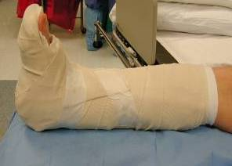
Post Operatorio
Yeso o Bota
Retiro agujas o tutores 6 semanas
Retiro placas puente 8 semanas
Descarga 6 a 8 semanas
Carga parcial creciente hasta carga completa a las 12 semanas.

Slide 32
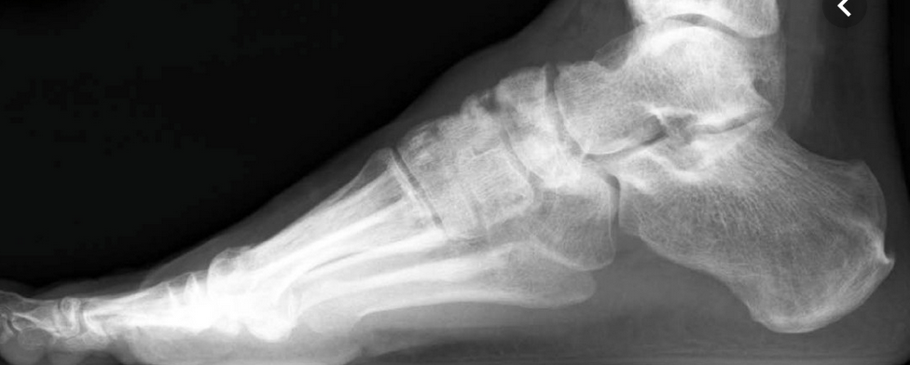
Complicaciones
Dolor
Rigidez
Necrosis avascular
Navicular
No-unión
Artrosis postraumática
Deformidad
Sangeorzan B. J Bone Joint Surg Am, 1989
Patel N. Orthopaedics and Trauma, 2018.
Clements J. Clin Podiatr Med Surg, 2018.
Rammelt S. Foot Ankle Clin, 2017.

Slide 33
PARA RECORDAR..
Lesiones a nivel de Chopart son muy diversas, la gran mayoría de baja energía, con un porcentaje elevado de no diagnóstico.
Alto índice de sospecha, en especial en politraumatizado.
Reducción articular estable, en especial en columna medial.
Adecuado balance y restauración de largos de columna medial y lateral para evitar deformidades secundarias.

Slide 34
Fractura de Navicular y Cuboides Lesión de Chopart
Dr Leonardo Lagos

